Slide 1
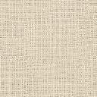
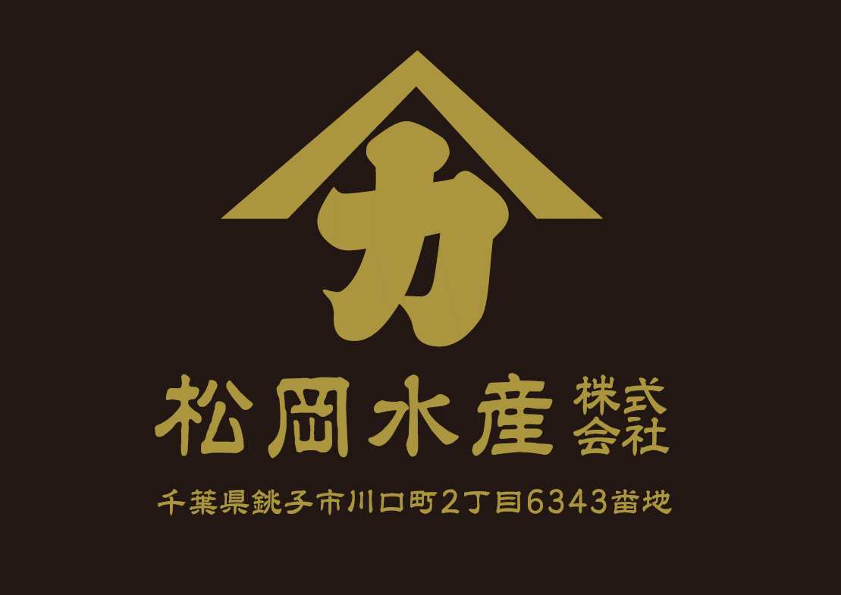
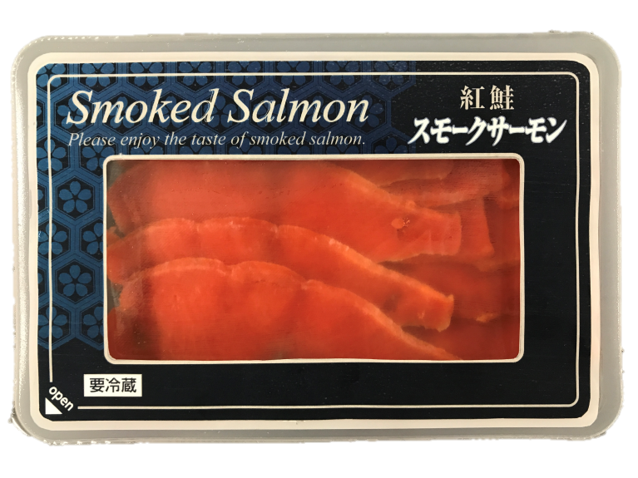
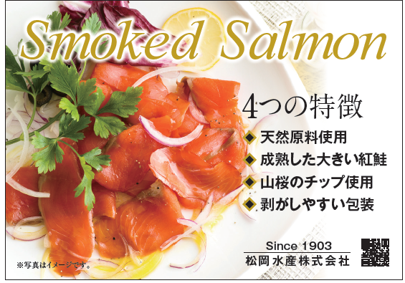
新商品のご案内
紅鮭スモークサーモン
B6サイズPOPご用意出来ます。
【JAN】
【規格・荷姿】
【原料原産地】
【加工地】
【最小取引単位】
【商品特徴】
【賞味期限】
4990571300967
55g×10P×6合
紅鮭（米国）、還元水あめ、食塩
/調味料（有機酸）、酸化防止剤（V、C）、香辛料抽出物
千葉県銚子
1甲
米国産の天然紅鮭を山桜のチップでスモークしてあります。
塩水に40時間以上浸漬させ、21時間乾燥、熟成いたしました手間のかかっている商品です。
冷凍保管365日/冷蔵販売10日（5℃）
品質
成熟した大きな紅鮭（6/9ポンド)のみを厳選
紅鮭には
アスタキサンチン
が豊富！！
味わい
40時間以上ソミュール液に浸漬させ、山桜のチップで21時間冷燻製法にて乾燥、熟成させております。
アスタキサンチン
血液をさらさらにして血栓の生成を抑え、脳血栓や心筋梗塞を予防します。血中コレステロールの低下作用・血圧低下作用・血糖値低下作用が認められています。
鮭のなかのでも紅鮭が最もアスタキサンチン含有量が多いとされている魚種です。
TEL：0479-30-3440 FAX：0479-25-3067
お問い合わせ、ご注文は
松岡水産株式会社
本社 〒288⁻0001 千葉県銚子市川口町2-6343
TEL 0479-22-3311
FAX 0479-25-3027
HP http://www.matkk.co.jp

